Slide 1



Seam 2: Real Integration Testing with Arquillian
Michael Schütz

Slide 2

Wer bin ich…
Michael Schütz
Moderator Seam-Gruppe
?
Contributor
Profil
@michaelschuetz
BED-Con 2011 (-:

Slide 3
Agenda
Was erwartet Euch heute?
Einleitung
Arquillian Warm-Up
Fokus auf die Praxis
Live Coding
Ein Blick in die Zukunft

Slide 4
Seam 2? Ich dachte das ist veraltet?
Warum setzen wir noch auf Seam2?
Cool: Seam 3, CDI, Weld, Java EE 6, JSF 2, GF3, JBossAS 6
Seam 3 – Sammlung unabhängiger Module
Erstes Final Release des kompletten Paketes 8 Tage alt (-:
Portal Context!
GateIn 3.1. “final” (JBoss Portal + exo + JBoss AS 5.1)
Keine (einsatzfähige) JSF 2 Portlet Bridge
JBoss Portlet Bridge 3.0.0.ALPHA (JSF2 + CDI + Seam3)
JBossAS6 final seit Ende 2010
Keine offizielle GateIn Portal Integration

Slide 5
Arquillian – Java EE Testing der Zukunft
Auf einen Blick
Project lead: Aslak Knutsen
Archive
ShrinkWrap
Supported Test-Frameworks
JUnit, TestNG
Run Modi
In container, as client
Multiple Enrichers
CDI, EJB, Resources
Multiple Containers

Slide 6
ShrinkWrap – Skip the Build!
Saving time…
Erstellung von Archiven mittels einfacher API
Micro deployments
IDE incremental compilation
Save and re-run
Skip the Build!

Slide 7
Java EE Testing
Arquillian + Seam …
Shrink Wrap
Container
Java EE app server
Servlet container
Test case
Arquillian
Unit testing framework
JUnit
TestNG
Seam

Slide 8
„Echte“ Praxis
3 Szenarien
1.
2.
3.
SAP-Integration
JMS: AS4.2.3 – AS 5.1
Seam 2-Integration
EJB3, JCA Container Configuration
Multiple Container, Cargo
Fokus

Slide 9
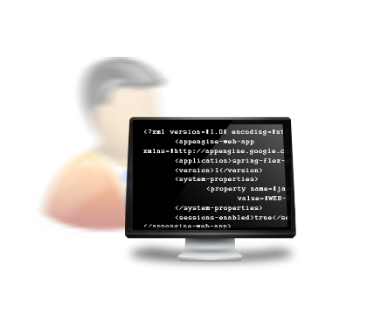


Praxis – Seam 2-Integration
Lokale Entwicklung
Seam
AS5.1/GateIn
Remote Container
Deployment gegen laufende Instanz
Schnelles Feedback
mvn verify -Pit,jbossas51_remote

Slide 10

Praxis – Seam 2-Integration
CI – Continuous Integration
Started automatically by Hudson/Jenkins
Seam
AS5.1/GateIn
Managed Container
Automatischer Nightly Build durch Hudson/Jenkins
Full Lifecycle Support
mvn verify -Pit,jbossas51_managed

Slide 11
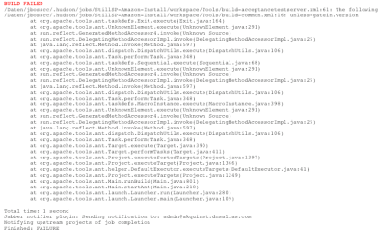
It’s time for Live Coding
EJB Injected Seam Test
Native Seam Injection

Slide 12

Seam 2 und Arquillian Roadmap
API Support → Arquillian Extension?
Extending → @In Enricher
MavenArtifactResolver → ShrinkWrap API
JSFUnit Arquillian Integration

Slide 13
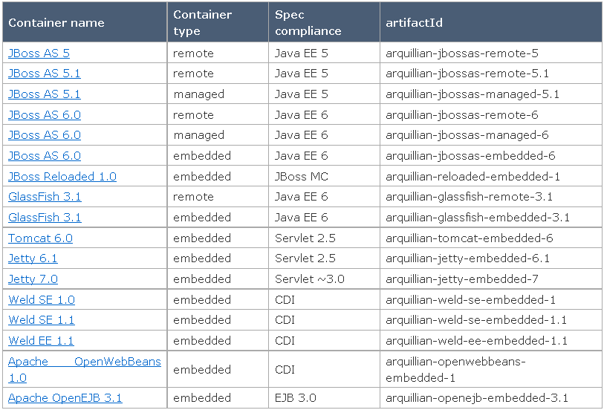
Multiple Containers

Slide 14
Ein Blick in die Zukunft
1.0.0.Alpha5 out, 1.0.0.Beta1 this week (-;
Weitere Container – Weblogic, Spring, Hibernate, Drools...
Frameworks: Selenium, DBUnit
Multiple Deploy Against Containers
Cloud Deployment (jClouds, Steamcannon/DeltaCloud)

Slide 15
Vielen Dank
E-Mail
michael.schuetz@akquinet.de
Twitter
@michaelschuetz
Source Code
http://github.com/michaelschuetz/seamArquillian-bed2011

